Slide 1
1. Constructors
3. Gevorderde klasseconcepten

Slide 2
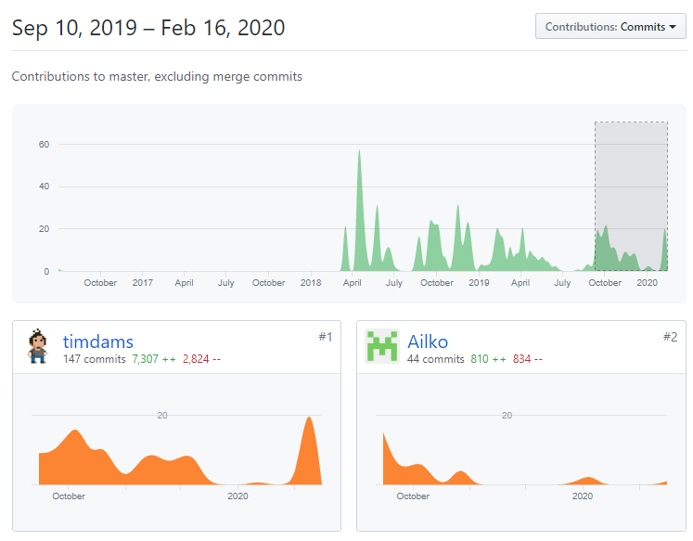


Slide 3

Waarom notities nemen en herhaling werkt

Slide 4
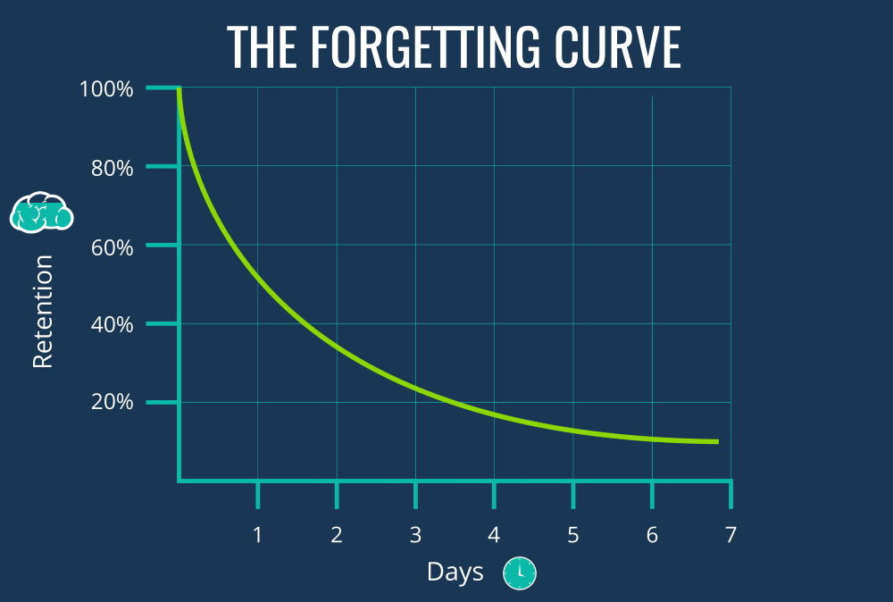
Na 9uur ben je al 60% vergeten van wat je hebt geleerd in een hoorcollege ☹

Slide 5
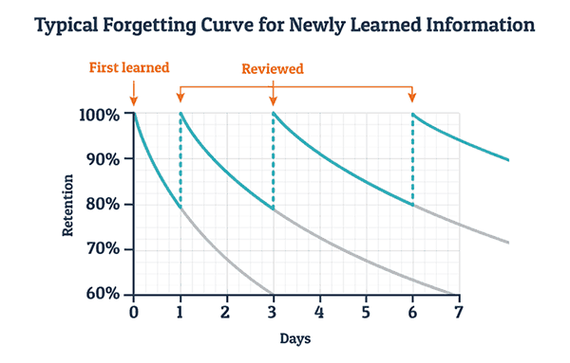
Reviewing werkt!

Slide 6


Slide 7


Maak notities met pen en papier
Hoe meer dingen je lichaam tegelijkertijd doet, hoe meer plekken in je geheugen geactiveerd worden

Slide 8
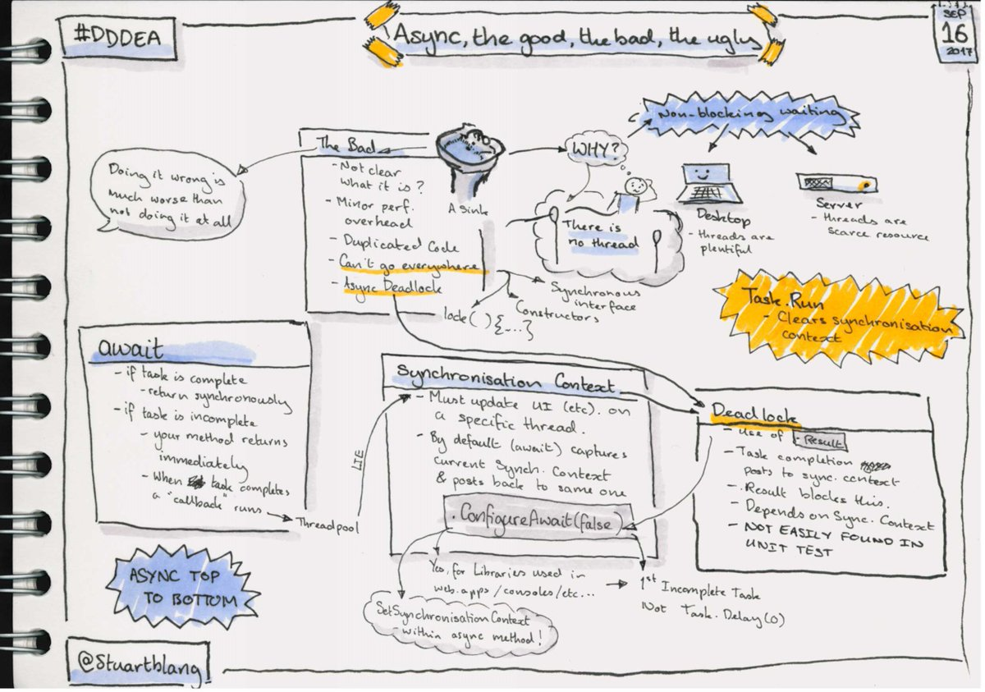
Niet zo tekstueel aangelegd? Try sketchnotes
(a.k.a. Visual Harvesting)

Slide 9
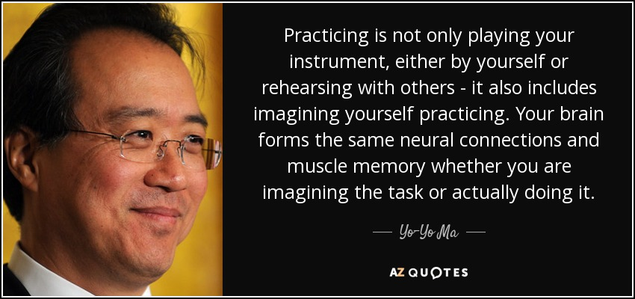

Slide 10


Slide 11

Sidenote
Verwerk je notities in TinyCards, Anki of Memrise (Spaced Repetion Learning)

Slide 12

Dus vanaf volgende week…breng pen en papier mee naar de lessen

Slide 13
Constructors

Slide 14
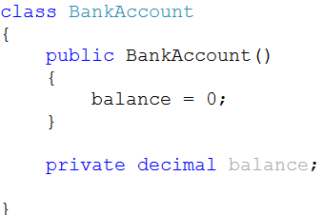
Constructor samenvatting
Definitie:
Constructor is een method om een nieuwe instantie (=object) van een class aan te maken
Doel:
Een nieuw object initialiseren
Syntax:
Naam is steeds gelijk aan de class naam
Geen return type

Slide 15
New
Objecten worden aangemaakt met new keyword:
Merk op dat hier precies een methode BankAccount() wordt aangeroepen
Dit is de constructor methode van de klasse

Slide 16
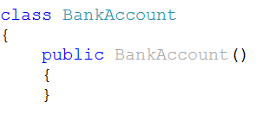
Default constructor
Indien je geen constructor definieert dan maakt .NET compiler er een voor jou = default constructor
Compiler voegt volgende (onzichtbare) code aan klasse toe
(merk public keyword op)

Slide 17
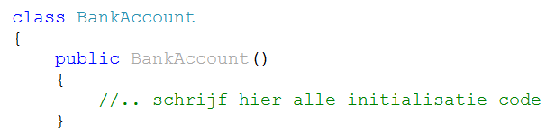
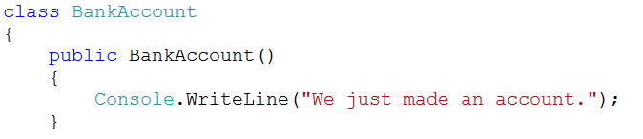
Eigen default constructor maken
Voorbeeld:

Slide 18
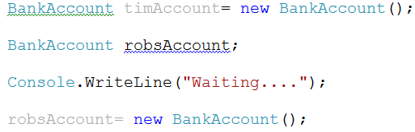
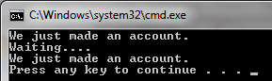
Constructors schrijven

Slide 19
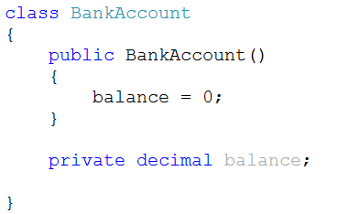
Constructor gebruiken
Ideaal om bepaalde class-members op begin waarde te initialiseren:

Slide 20
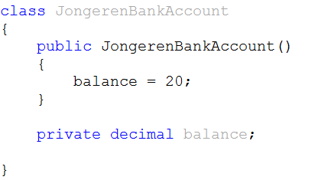
Constructor gebruiken
Stel dat je een klasse JongerenAccount wil maken.
Wanneer een jongerenrekening wordt geopend krijg je sowieso 20euro op je rekening:

Slide 21
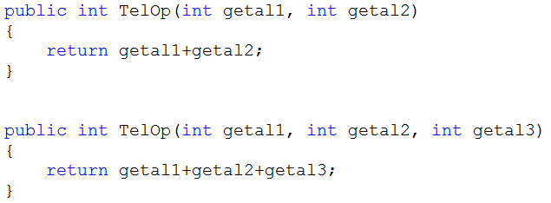
Intermezzo-herhaling: method overloading
Overloading: “A method has the same name as another, but has a different set of parameters”
Voorbeeld:

Slide 22
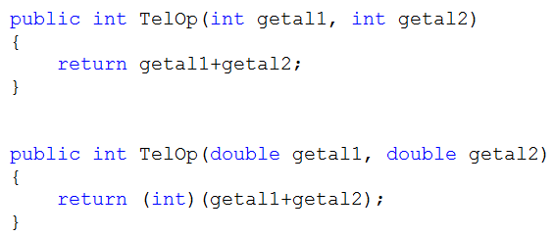
Intermezzo-herhaling: method overloading
Dit is ook method overloading
Andere types van parameter:
Compiler zal best passende methode uitkiezen bij aanroep methode, gegeven de ingevoerde parameters.

Slide 23
Constructor overloading
Een constructor is een method
=> Een constructor kan je overloaden
Regels overloaden:
Return type moet gelijk zijn => geen probleem, constructor heeft dit niet
Method naam is gelijk => steeds class naam
Argumenten verschillen in type en/of aantal

Slide 24
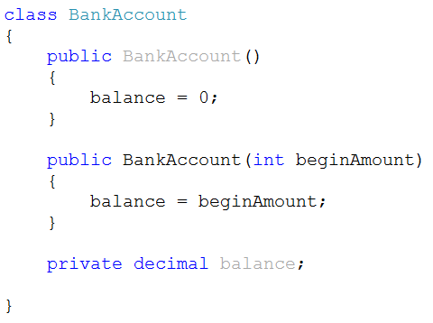
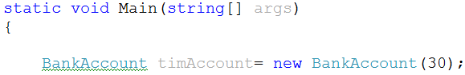
Constructor overloading
Voorbeeld
Overloaded constructor

Slide 25
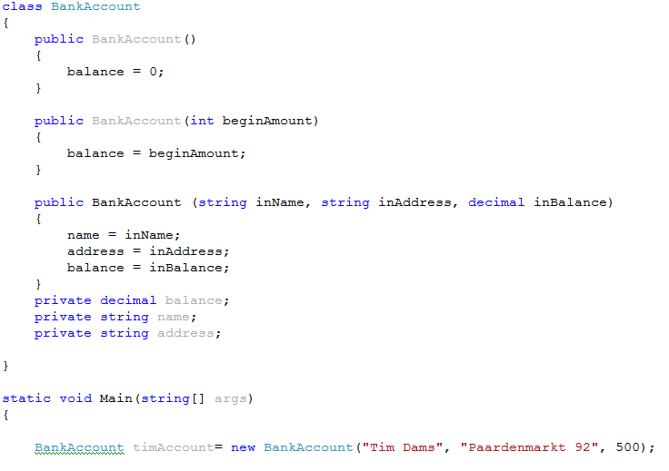
Constructor overloading
Nog voorbeeld

Slide 26
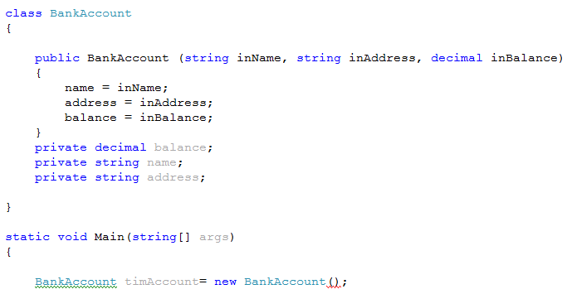
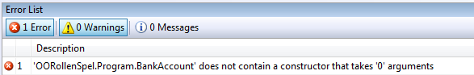
Default constructor
Van zodra we minstens 1 constructor schrijven dan zal compiler niet meer helpen (door bijvoorbeeld default constructor te schrijven)

Slide 27
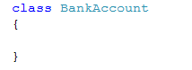
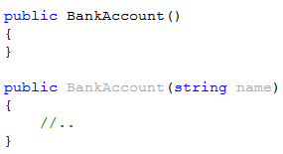
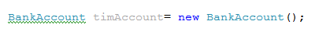
Besluit
Declareer een klasse
Declareer constructor(s)
Creëer instantie van de klasse
Van zodra je een constructor (overloaded) maakt moet je sowieso zelf de default schrijven indien je die nodig hebt
<= Default constructor
<= Overloaded constructor

Slide 28
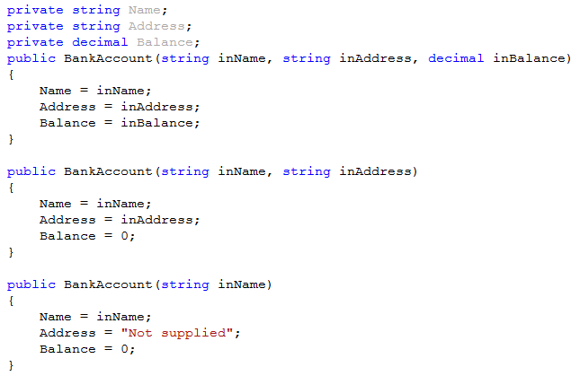
Constructor Management
Heel veel constructors in klasse kan leiden tot verwarring, bijvoorbeeld:
Bad coding example!

Slide 29
Duplicate code
Code die meer dan 1 keer voorkomt= vragen om problemen.
Stel dat je later Address wil opsplitsen in 2 aparte strings (street en city):
Je moet dit dan in iedere constructor aanpassen

Slide 30
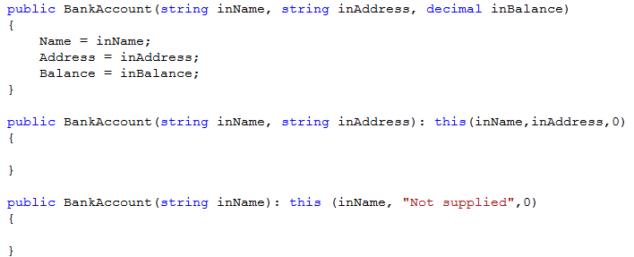
Constructor initializer via this
Beter:
this : “een ander element in deze klasse”
LETTERLIJK: de referentie (geheugenplek) van het object zelf.

Slide 31


Programmer’s Point
“Object construction should be planned.”
Best één ‘master’ constructor aanmaken en deze aanroepen vanuit andere constructors (via this).
CK

Slide 32
Constructor initializer

Slide 33
Using Constructor Initializers
Constructor initializer
Clause that indicates another instance of a class constructor should be executed
Before any statements in the current constructor body
CK

Slide 34

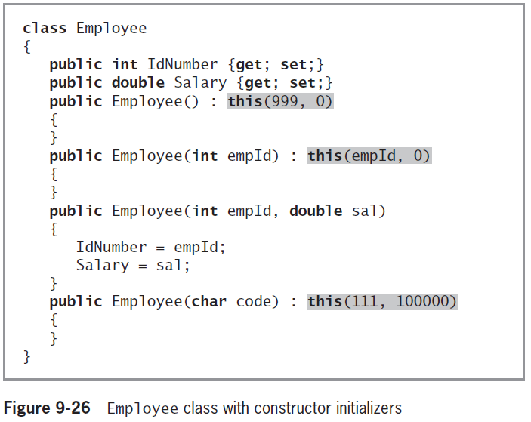
Using Constructor Initializers (cont'd.)
PI

Slide 35
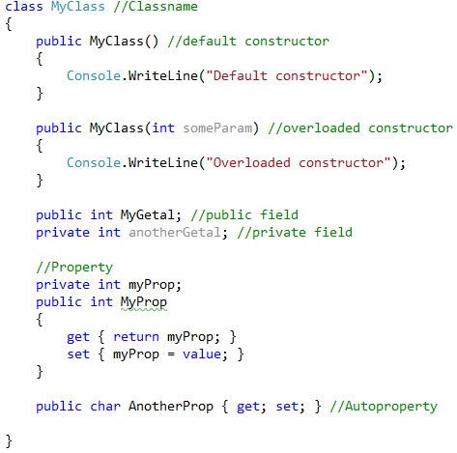

EW

Slide 36
Object initializer

Slide 37
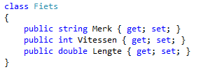
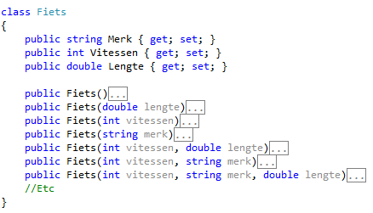
Nadeel van constructors
Stel volgende klasse:
Ga je voor iedere combinatie van properties een constructor schrijven?
Bad coding example!

Slide 38
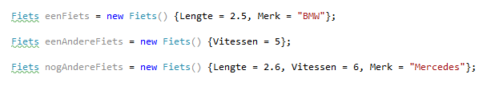
Object initializer syntax
Vaak kan de object initializer je helpen:
Schrijf minstens de default constructors (en stel enkel fields in die zéker een waarde bij opstarten moeten hebben)
Indien nodig gebruik je object initializer syntax bij maken van objecten

Slide 39
Object Initializers syntax
Object initializer syntax
Laat je toe om properties reeds waarden te geven tijdens aanroepen constructir
Zonder dat je een overloaded constructor nodig hebt
Werkt enkel indien je klasse een default constructor heeft

Slide 40
Opgelet
Bij object initializer wordt eerst de (default) constructor aangeroepen en vervolgens worden eventuele property via de initializer syntax ingesteld
Denk dus aan de volgorde!

Slide 41


Slide 42

Wat is het nu?
Temperatuur eenMeting = new Temperatuur(3.4)
4 manieren om objecten start-waarden te geven:
Default en Overloaded constructors (én Overloaded+Optional params)
Object Initializer syntax
Property setter (sinds C# 6.0)
Private fields begin waarde geven
Temperatuur eenMeting = new Temperatuur { Temperatuur= 3.4};
public int Price {get;set;} = 2000;
private int leeftijd= 35;

Slide 43
Enkel volgende manieren laten je toe dit van buiten het object te doen:
Default en Overloaded constructors (én Overloaded+Optional params)
Object Initializer syntax
Alle 4 manieren geldig!
Maar soms zal je via de constructor moeten gaan wanneer je specifieke logica wil starten bij aanmaken van object (bv andere methoden aanroepen in constructor) of wanneer je in een oudere C# moet werken.
Meest ‘veilige’ oplossing:
Default constructor
Default constructor + object initializer syntax

Slide 44
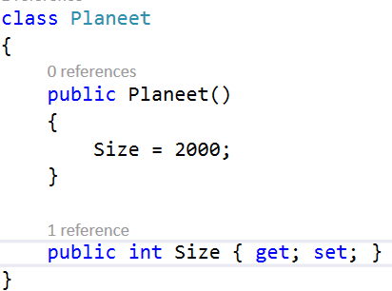
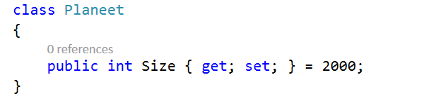
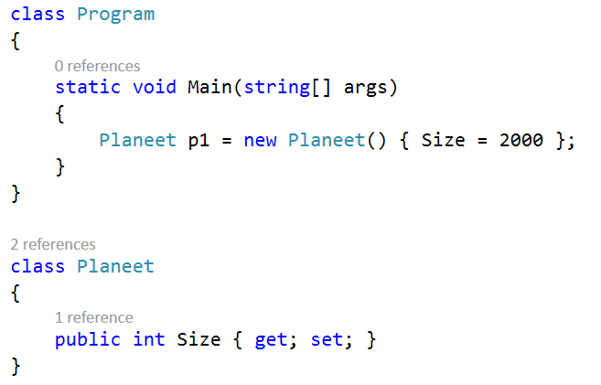
Samengevat
Met constructor:
Met property setter:
Met object initializer:

Slide 45
Static
p.75

Slide 46
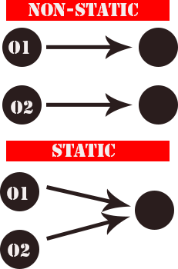
static methoden en properties
Soms heeft het logisch gezien geen nut om van een klasse objecten te maken
Typische voorbeelden zijn bibliotheken van functies
De methoden en properties spelen dan op klasse niveau ipv op object niveau
Sleutelwoord: static

Slide 47

Static
Volgens: https://docs.microsoft.com/en-us/dotnet/csharp/programming-guide/classes-and-structs/static-classes-and-static-class-members
“Static classes and class members are used to create data and functions that can be accessed without creating an instance of the class. “
“Static class members can be used to separate data and behavior that is independent of any object identity: the data and functions do not change regardless of what happens to the object.”

Slide 48
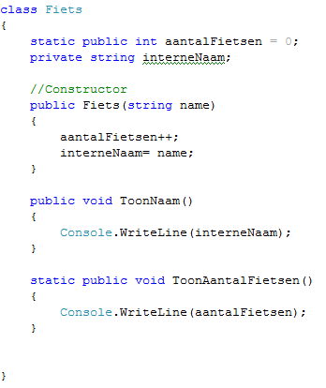
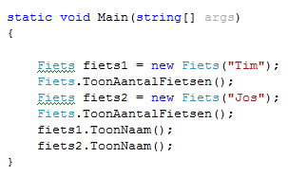
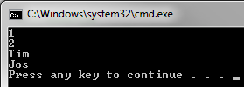
Static
Mogelijkheid om methoden en data te gebruiken die ‘over’ alle objecten van de klasse heen telt.
Voorbeeld:

Slide 49
Class Fiets
Static int aantalFietsen
Static Public ToonAantalFietsen()
fiets1
Instantie van
Instantie van
private string internenaam: “Jos”
public ToonNaam()
fiets2
private string internenaam: “Tim”
public ToonNaam()

Slide 50
Static
Wordt ook gebruikt om method-libraries aan te maken.
Voorbeeld: Math-class van .NET
Indien Math geen static methods had:
We roepen Pow()-methode rechtstreek op static klasse aan
double result= Math.Pow(4, 2);
Math berekenaar = new Math();
double result = berekenaar.Pow();
MAG NIET!

Slide 51
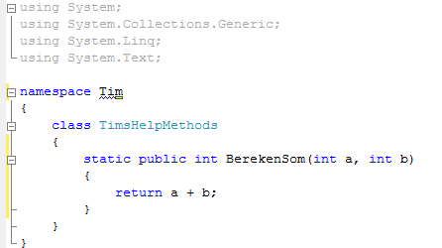
Eigenhulp-methoden maken?
Maak file met hulpmethoden:
Gebruik van hulpmethoden elders:
Opmerking: let op namespace!

Slide 52
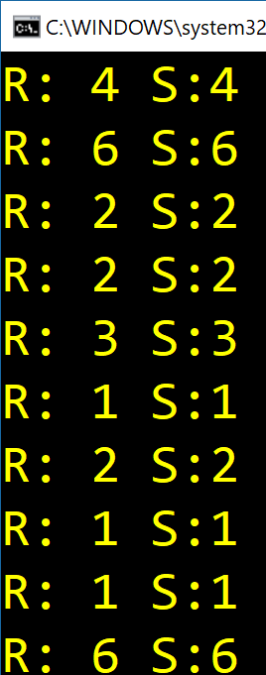

Random vaak static
En daarom maken dus we meeste onze Random static in een klasse:
RESULTAAT ZONDER STATIC:
class Dobbelsteen
{
private Random prng = new Random();
public int Rol()
{
return prng.Next(1,7);
}
}
for (int i = 0; i < 10; i++)
{
Console.Write($"R: {r.Rol()} S:{s.Rol()}");
}

Slide 53
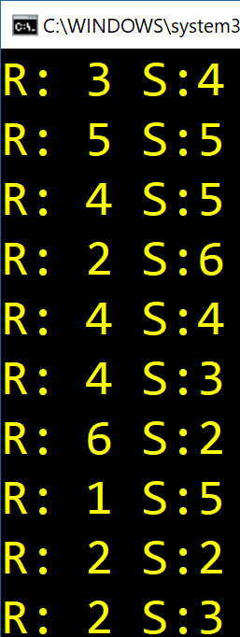

Random vaak static
En daarom maken dus we meeste onze Random static in een klasse:
RESULTAAT MET STATIC:
class Dobbelsteen
{
static private Random prng = new Random();
public int Rol()
{
return prng.Next(1,7);
}
}
for (int i = 0; i < 10; i++)
{
Console.Write($"R: {r.Rol()} S:{s.Rol()}");
}

Slide 54
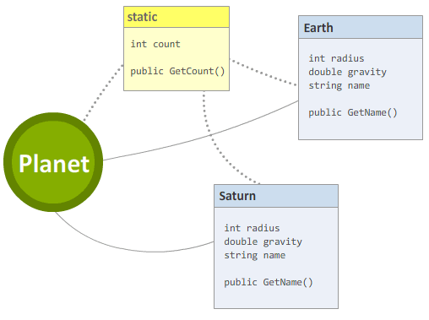
Nog een voorbeeld
class Planet
{
public int radius;
public double gravity;
private string name;
private static int count;
// A Constructor
public Planet(int r, double g, string n)
{
radius = r;
gravity = g;
name = n;
count++;
}
//Return the object's name!
public string GetName()
{
return name;
}
//Static method returning count of all planets
public static int GetCount()
{
return count;
}
}
Bron: https://www.kirupa.com/net/oop_intro_classes_pg4.htm

Slide 55

Pokemon
Static en constructors bij Pokémons demo

Slide 56

“Static en constructors met balletjes”- demo

